Slide 1
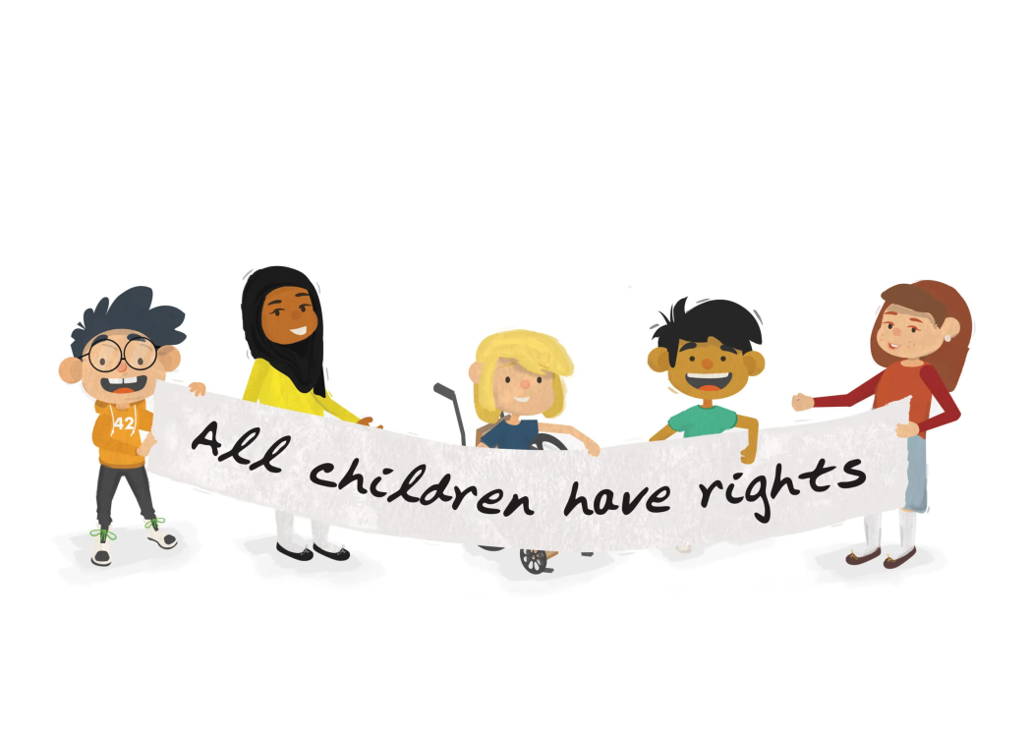
Εξερευνώντας τα Δικαιώματα των Παιδιών
Στόχος:
Τα παιδιά να μπορούν να ορίσουν τον όρο "δικαιώματα των παιδιών" και να αναγνωρίζουν τουλάχιστον τρία παραδείγματα δικαιωμάτων των παιδιών.

Slide 2
1. Εξοικείωση
Δείχνουμε στα παιδιά εικόνες παιδιών που παίζουν χαρούμενα μαζί. Ξεκινά μια συζήτηση απο το τι βλέπουν στην εικόνα και καθοδηγιoύμε τη συζήτηση προς την έννοια των δικαιωμάτων (ενδεικτικά: Νομίζετε οτι αυτά τα παιδιά έχουν το δικαίωμα να παίζουν; θα έπρεπε όλα τα παιδιά να έχουν τις ίδιες ευκαιρίες να παίζουν; τι νομίζετε πως σημαίνει δικαίωμα; ποια άλλα δικαιώματα μπορείτε να σκεφτείτε, κλπ)
Δημιουργούμε έναν εννοιολογικό χάρτη καταγράφοντας τις αρχικές ιδέες των παιδιών.
2. Επισκόπιση
Χωρίζουμε την τάξη σε ομάδες, στα τραπεζάκια και τους μοιράζουμε κλειστές κάρτες (τυχαία) που απεικονίζουν τα δικαιώματα των παιδιών. Στον πίνακα της τάξης κολλάμε ένα χαρτί του μέτρου με τον τίτλο "τα δικαιώματα των παιδιών" και τους εξηγούμε οτι τα δικαιώματα αυτά θα τα ανακαλύψουν στις κάρτες τους. (εναλλακτικά μπορεί να γίνει και σε χαρτόνι ένας πινακας με τον ίδιο τίτλο). Τους ζητάμε στη συνάχεια, αφου πάρουν όλες οι ομάδες τις κλειστές κάρτες, να τις ανοίξουν και να συζητήσουν για τα δικαιώματα που δείχνουν οι κάρτες τους. Ανα ομάδα σηκώνονται στον πίνακα και κολλούν την κάθε καρτέλα τους κάτω απο τον τίτλο, παρουσιάζοντας στους συμμαθητές τα ευρήματά τους.
3. Επεξήγηση
Αφου συζητήσουμε για το οτι τα δικαιώματα των παιδιών που φτιάξαμε στον πίνακα είναι ίδια για όλα τα παιδιά του κόσμου και οφείλουμε να τα προστατεύουμε, συζητάμε και ξεχωριστά για το κάθε ένα από τα δικαιώματα των παιδιών που αναγνωρίστηκαν από την προηγούμενη δραστηριότητα. Προβάλλουμε ένα βίντεο ή μια παρουσίαση της επιλογής μας για τα δικαιώματα των παιδιών. Σας προτείνω το βίντεο αυτό της Unisef (χρειάζεται μετάφραση, επιλέξτε υπότιτλους στα αγγλικά για να είναι πιο εύκολο)

Slide 3
4. Εμπλουτισμός
Οι μαθητές με τη σειρά γυρνάνε τον τροχό wheel of names και το δικαίωμα που θα τύχουν θα το ζωγραφίσουν όπως μπορούν. Έπειτα με το διαδικτυακό εργαλείο Canva θα φτιάξουμε ένα ebook για τα "Δικαιώματα των παιδιών" με τις ζωγραφιές των παιδιών, ενώ μπορούμε να ηχογραφήσουμε και το κάθε παιδί να λέει το δικαίωμα που ανέλαβε και να το εισάγουμε στο ebook (αν επιθυμούμε να εισάγουμε και ηχογράφηση).
5. Εκτίμηση
Παίζουμε ένα παιχνίδι με τις κάρτες των δικαιωμάτων των παιδιών που χρησιμοποιήσαμε σε προηγούμενο στάδιο (της επισκόπισης).
Θυμίζει το τηλεοπτικό ρουκ-ζουκ. Χωρίζουμε την τάξη σε δυο ομάδες. Με τη σειρά παίζει ένας απο κάθε ομάδα. Ο πρώτος (α) της μιας ομάδας σηκώνει μια κάρτα δίχως να τη βλέπει (ή εναλλακτικά αν έχετε στο σχολείο σας το παιχνίδι "Στο κεφάλι το χω" χρησιμοποιείστε τους στερεωτές καρτών στο κεφάλι). Ο παίκτης της άλλης ομάδας (β) προσπαθεί να περιγράψει το δικαίωμα που βλέπει. Αν ο παίκτης (α) βρει σωστά το δικαίωμα που περιγράφει ο παίκτης (β) κερδίζει για την ομάδα του την κάρτα.
Για κάθε κάρτα εναλάσσονται οι παίκτες. Κερδίζει η ομάδα με τις περισσότερες κάρτες.

